Slide 1

Learning from Noisy Labels 从嘈杂标签中学习
深度学习方法综述与医学应用
Learning from Noisy Labels with Deep Neural Networks: A Survey
Notes:
方法，实验不讲，传统方法不讲

Slide 2
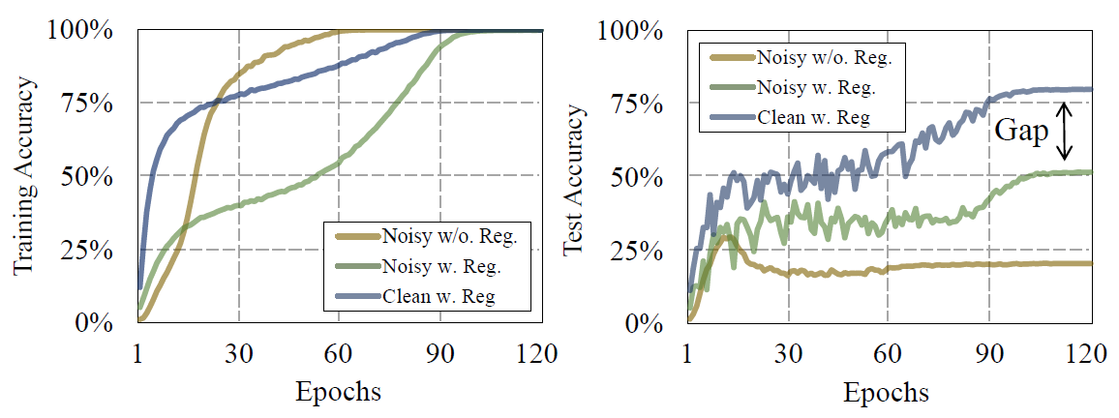
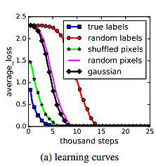
从嘈杂标签中学习
1.1困难挑战
方法综述
困难挑战
学习方法
健壮架构
损失函数
样本求真
正则化
小结
医学应用
问题推广
论文1
论文2
论文3
论文4
小结
过拟合？欠拟合？模型过度关注因错误标签而导致难以区分的类别。
Understanding deep learning requires rethinking generalization, ICRL, 2017

Slide 3
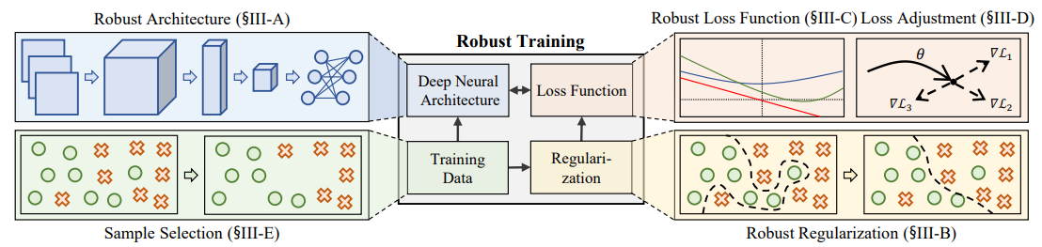
1.2.深度学习方法
增量架构
样本求真
损失函数
正 则 化
Notes:
顺时针，从学习过程出发

Slide 4
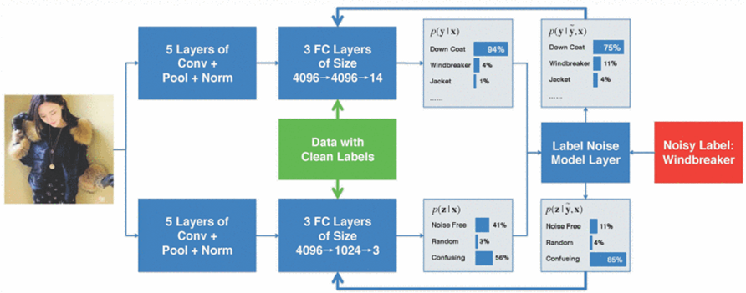
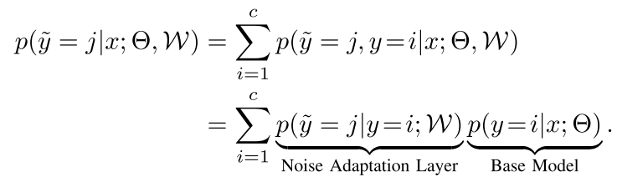
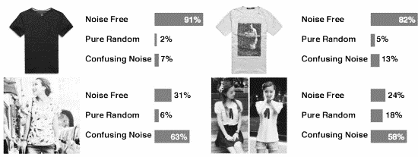
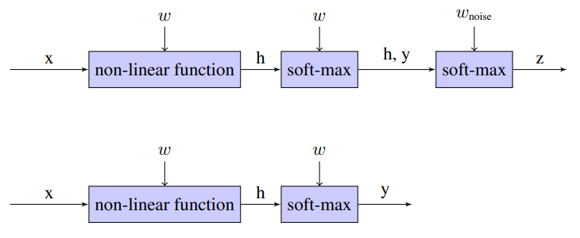
1.2.1.健壮架构 EM算法开销较大，噪声模型实际效果不佳。
Training deep neural-networks using a noise adaptation layer, ICLR, 2017.
Learning from massive noisy labeled data for image classification, CVPR, 2015
用标签转换矩阵T对噪声过程进行建模。噪声标签y~一般被假定为有条件（类相关，实例无关）地独立于输入x。
Notes:
传统像深度学习过度，现在不再研究

Slide 5
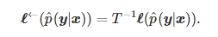
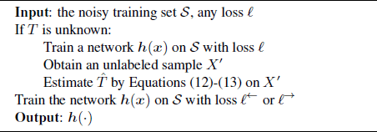
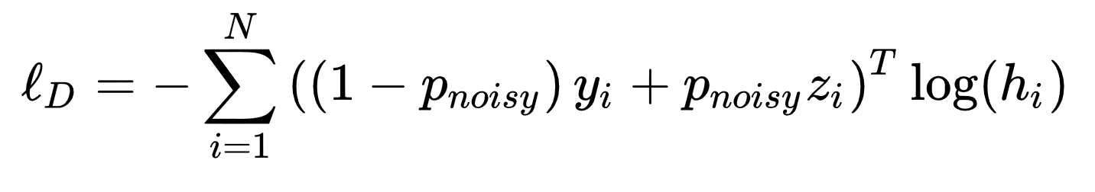
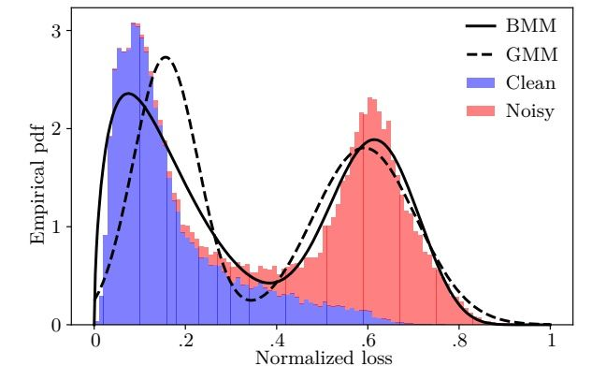
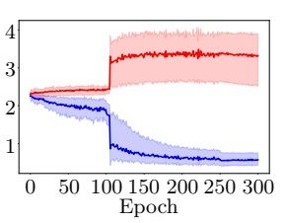
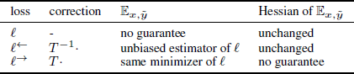
1.2.2.损失函数 损失矫正，重加权
Unsupervised label noise modeling and loss correction, ICML, 2019
Making deep neural networks robust to label noise: A loss correction approach, CVPR, 2017
噪音点计算出来的loss一般都会更大，即CELoss鼓励模型学到错误信息。把模型自己的预测加入到真实标签中，会直接降低这些噪音点的loss即降低对噪音点的注意力。
Notes:
混淆矩阵相乘，反向矫正old，压缩了CELOSS的值域，或者说进行了某种变换

Slide 6
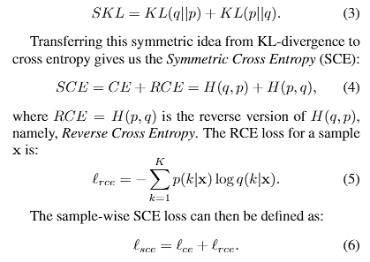
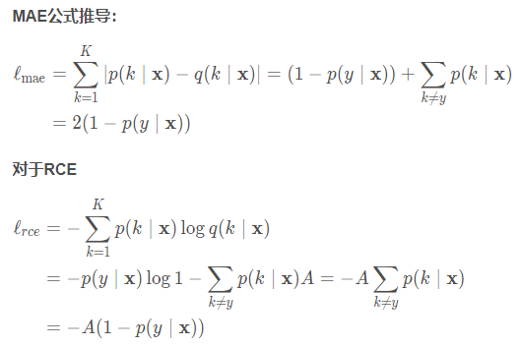
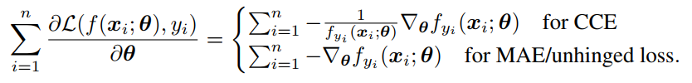
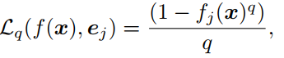
1.2.2.损失函数 组合使用不同的损失函数，弥补交叉熵的缺点
Symmetric cross entropy for robust learning with noisy labels, ICCV, 2019
Generalized Cross Entropy Loss for Training Deep
Neural Networks with Noisy Labels, NIPS, 2018
针对带噪数据的训练学习，直接选取CCE会导致模型在噪声数据上过拟合，MAE被证明可以有效抑制噪声数据，但收敛速度慢、训练困难。综合CCE/MAE优势、避免其劣势可以在带噪数据学习上取得更好效果。
Notes:
MAE抗噪，RCE是泛化的MAE

Slide 7
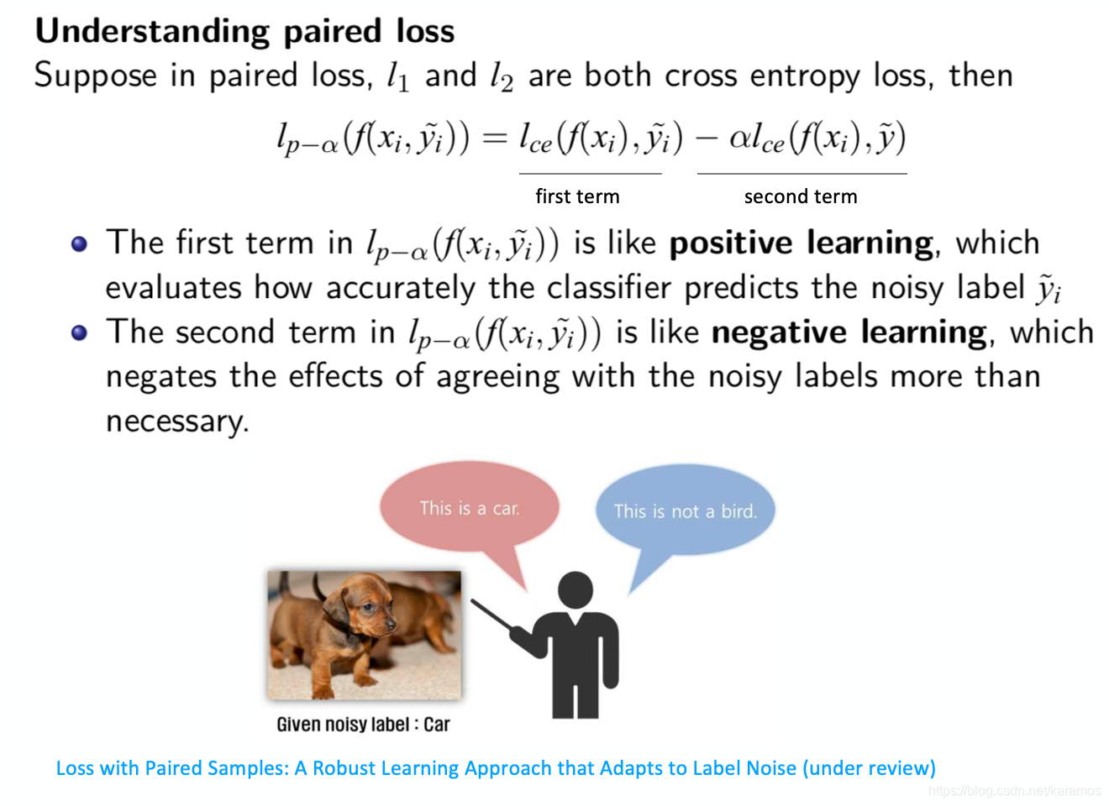
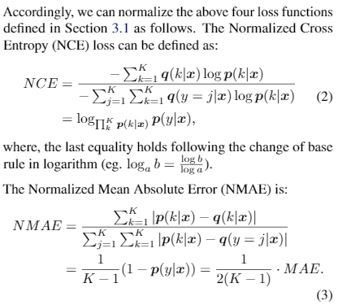
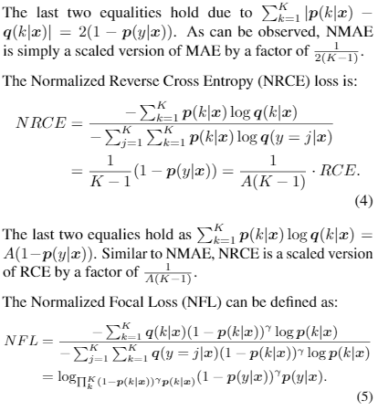
1.2.2.损失函数 利用负样本稀释噪声标签在损失函数中的影响，简单类更好操作
Peer loss functions: Learning from noisy labels
without knowing noise rates, ICML, 2020
Normalized loss functions for deep learning with noisy label, ICML, 2020
通过一个简单的归一化从理论上证明:任何损失函数都可以使其对有噪声的标签具有鲁棒性。提出了一个构建鲁棒损耗函数的框架，即有源无源损耗APL(有源无源损耗APL)。。
Contrastive Learning Improves Model Robustness Under Label Noise
Notes:
数学上是否与上一页存在联系

Slide 8
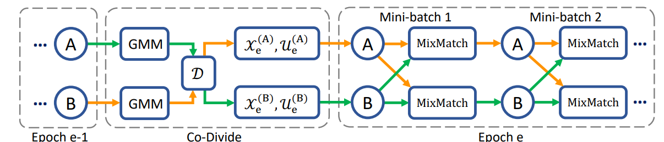
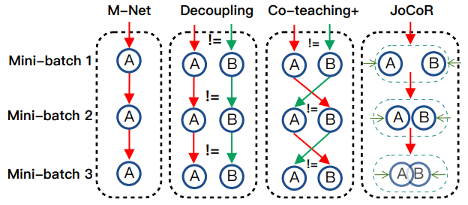
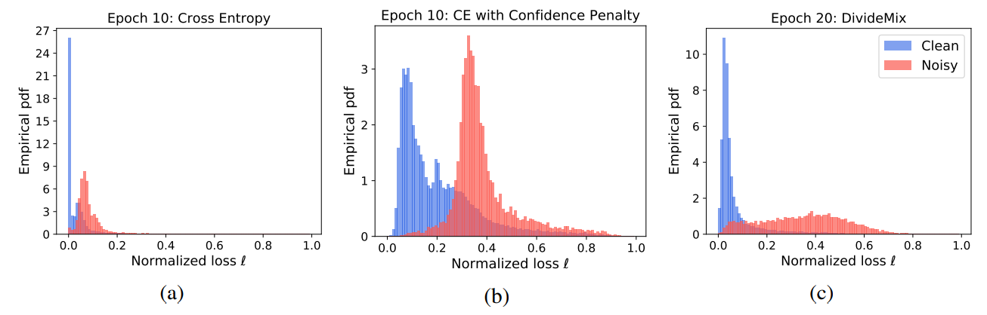
1.2.3.样本求真 找出可能错误的标签并舍弃掉，但可以保留数据本身
Dividemix: Learning With Noisy Labels As
Semi-supervised Learning, ICLR, 2020
Combating Noisy Labels by Agreement: A Joint Training Method with Co-Regularization, CVPR, 2020
一个联合损失小的实例意味着两个网络都很容易达成共识，并对其做出正确的预测，也就更可能是干净标签。
Co-training： 在标注集下训练不同模型，标注未标注的句子，以不同方式找出比较高自信度标注的句子加入训练集训练。
Co-teaching： 训练两个网络，每个网络选择损失小的样本作为有用的知识，并将传授给另一个网络以进行进一步的训练。
Notes:
核心找到噪声样本。后面使用半监督，自监督方法均可。
GMM得到一个分布，判别器。
消融实验不清晰。
多模型，多轮次

Slide 9
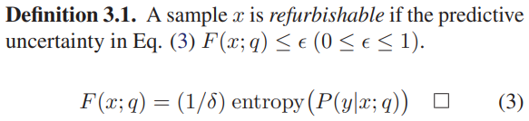
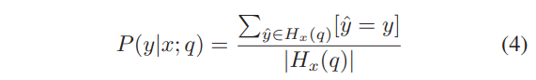
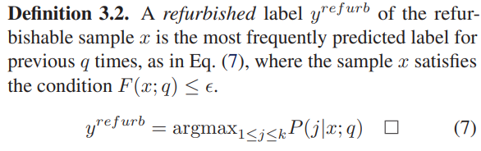
1.2.3.样本求真 找出可能错误的标签并将其重新标注为可能正确的标签
Robust curriculum learning: from clean label detection to noisy label self-correction, ICLR, 2021
SELFIE: Refurbishing Unclean Samples for Robust Deep Learning, ICML, 2019
采用两阶段学习策略：对选定的干净样本进行监督训练，然后是半监督式学习对带有自我监督的聒噪声标签进行重新标记。对于选择和重标记，它计算训练迭代中损失的指数移动平均值。
课程损失与鲁棒损失函数方法相结合，用于基于手动指定的选择阈值从噪声数据中提取真标记示例。
Curriculum Loss: Robust Learning And Generaliz-ation Against Label Corruption, ICLR, 2020

Slide 10
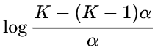
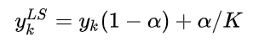
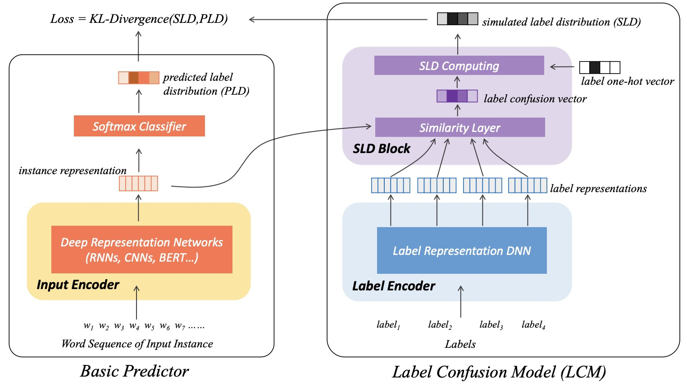
1.2.4.正则化 数据增强，权重衰减，dropout，批处理归一化，loss添加正则化项…
Label Confusion Learning to Enhance Text Classification Models, AAAI, 2021
Does label smoothing mitigate label noise, ICLR, 2020
smoothing通过给onehot编码每一维添加随机噪音提升抗噪能力，但有欠拟合风险。用网络学习真实标签分布，能准确反映标签相关性。
用label smoothing训练的网络，正确类和错误类对应的 logit会相差一个常数。
gradient clipping 设置一个梯度阈值c,在后向传播中求出各参数的梯度的l2范数||g||,然后比较其与阈值大小如果前者大，求缩放因子c/||g||。由缩放因子可以看出梯度越大，则缩放因子越小，这样便很好地控制了梯度的范围。将梯度乘上缩放因子便得到最后所需的梯度.
Can gradient clipping mitigate label noise, ICLR, 2020
Notes:
先验分布

Slide 11
从嘈杂标签中学习
1.3小结
方法综述
困难挑战
学习方法
健壮架构
损失函数
样本求真
正则化
小结
医学应用
问题推广
论文1
论文2
论文3
论文4
小结
损失函数(CE的变换)
模型屏蔽噪声
GAN, Meta, SSL
过拟合 正则化
模仿 —— 噪声过程(自适应层)
模型学到噪声
摒弃 —— 标签分布(样本求真)
多标签数据，长尾数据让学习更加困难，结合其他技术提高网络性能；
是否存在关于CELoss变换的统一表示，并可以用神经网络来学习相关参数；
训练一个鲁棒的网络往往消耗更多数据，无标签数据可以替代来训练对抗鲁棒的模型。
Are labels required for improving adversarial robustness, NeurIPS, 2019
Wasserstein adversarial regularization (WAR) on label noise, ICLR, 2020
Self-training with Noisy Student improves ImageNet classification, CVPR, 2020
Understanding the interaction of adversarial training with noisy labels, arXiv:2102.03482, 2021

Slide 12
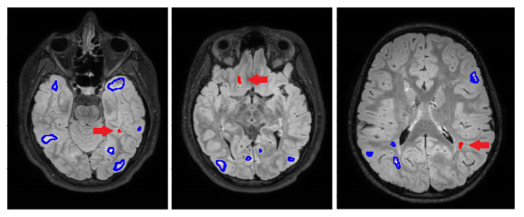
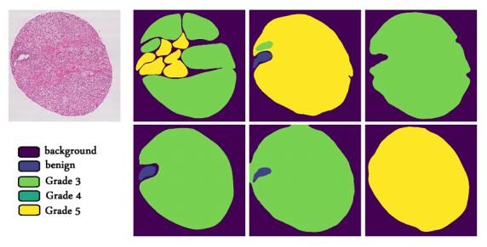
从嘈杂标签中学习
2.1问题推广
方法综述
困难挑战
学习方法
健壮架构
损失函数
样本求真
正则化
小结
医学应用
问题推广
论文1
论文2
论文3
论文4
小结
噪声标签：分类错误标签，分割粗略标签，分割不全标签。
使用噪声标签可以精确分类吗？
使用噪声标签可以准确或全面的分割吗？
使用不准确或不全面的分割可以精确分类吗？
正则化
损失函数
标签分布
GAN
Meta
SSL
Notes:
错，少，不精确。
弱化边缘影响。

Slide 13
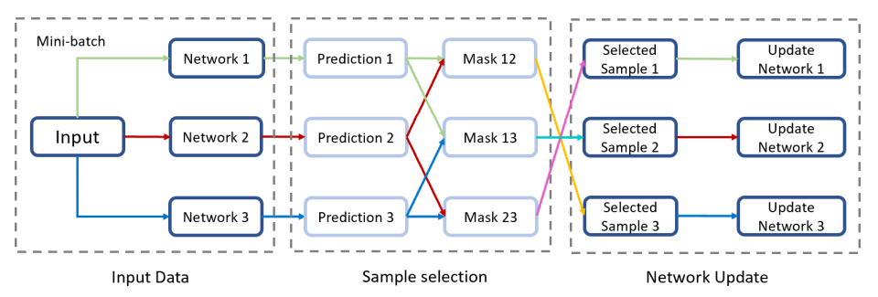
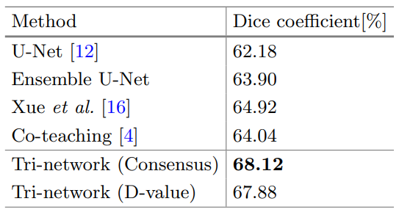
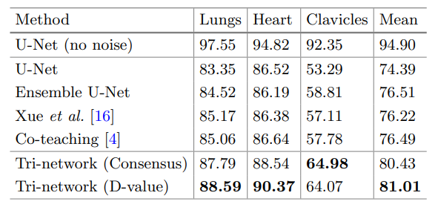
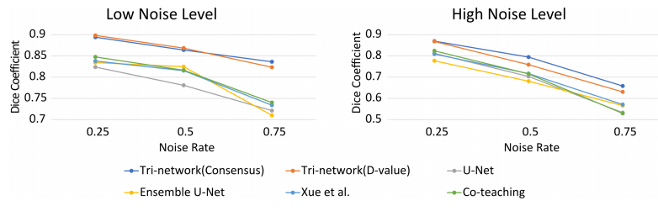
2.2.基于三网络的非专家标注的鲁棒分割
提出了一个有效的框架，将Co-teaching扩展到一个Tri-teaching网络，其中两个网络共同选择样本和体素。
根据两种网络输出的一致性和差异性设计了两种可行的样本选择策略。然后将选择的样本输入第三个网络更新其参数。
Robust Medical Image Segmentation from Non-expert Annotations with Tri-network, MICCAI, 2020
Notes:
粗犷的分割标签

Slide 14
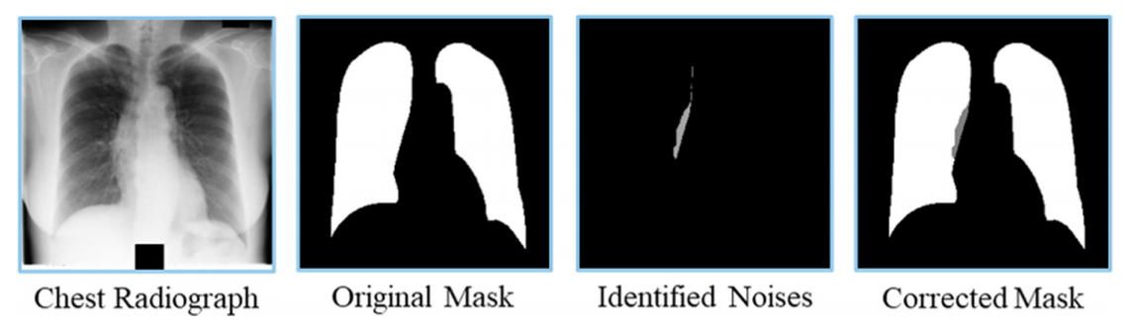
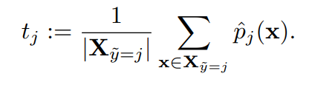
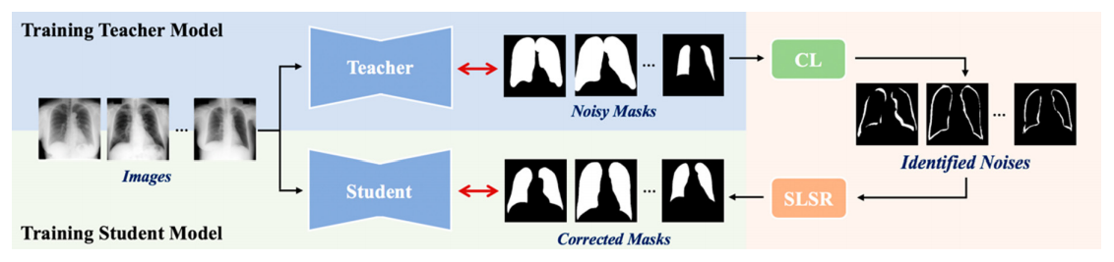
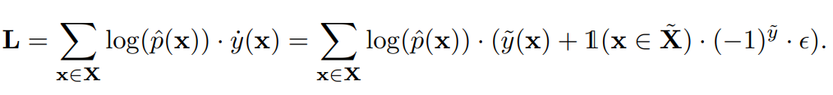
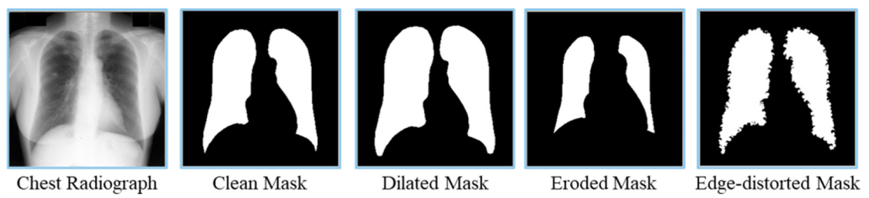
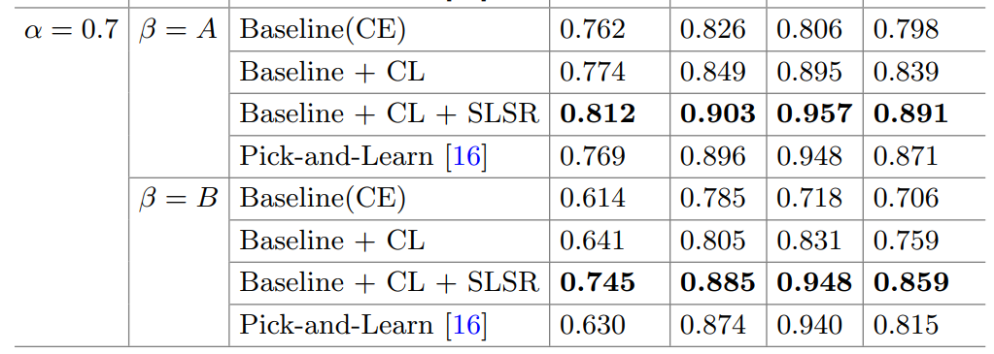
2.3.描述错误:噪声标记图像分割的自信学习
总之，我们的研究有双重贡献。首先，CL应用于分割任务。CL识别的噪声可以帮助可视化被噪声标签损坏的特定区域。其次，设计了一个基于SLSR的软像素级标签校正模块来训练学生模型。
Characterizing Label Errors: Confident Learning for Noisy-Labeled Image Segmentation, MICCAI, 2020
Notes:
噪声设计是都具有临床价值？？边缘本就不清晰的不适用
验证集

Slide 15
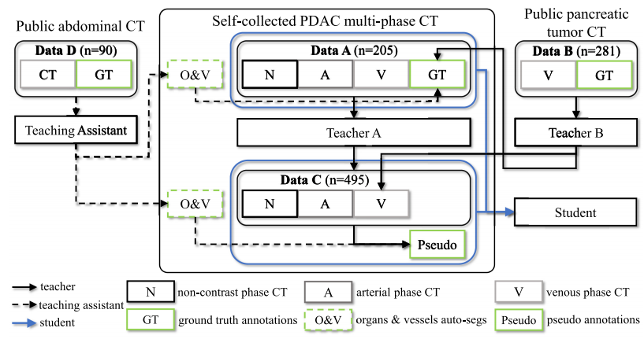
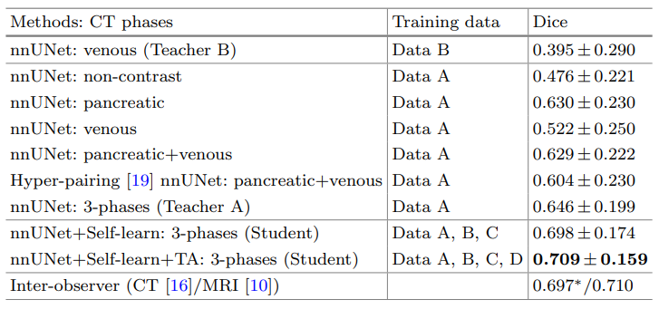
2.4. 部分注释胰腺导管腺癌的鲁棒分割
使用一种新的自学习策略进行增强，该策略由两个不同专业的教师在未标注的图像上生成伪注释。
结合胰腺周围器官和血管的语义解析，进一步细化了伪注释。
数据A和数据C:两家医院的多期CT数据集，分别有PDAC注释和无PDAC注释。数据B:一组有胰腺和肿瘤注释的公共静脉期CT数据。数据D:腹部脏器血管标注的公开CT数据集。
伪注释由不同专业的教师模型A和B生成。学生模型采用数据A和数据C结合的方式进行训练，并在助教的指导下对伪胰腺注释进行进一步的校正。
Robust Pancreatic Ductal Adenocarcinoma Segmentation with Multi-institutional Multi-phase Partially-Annotated CT , MICCAI, 2020
Notes:
多数据集结合，自身数据集标注较少

Slide 16
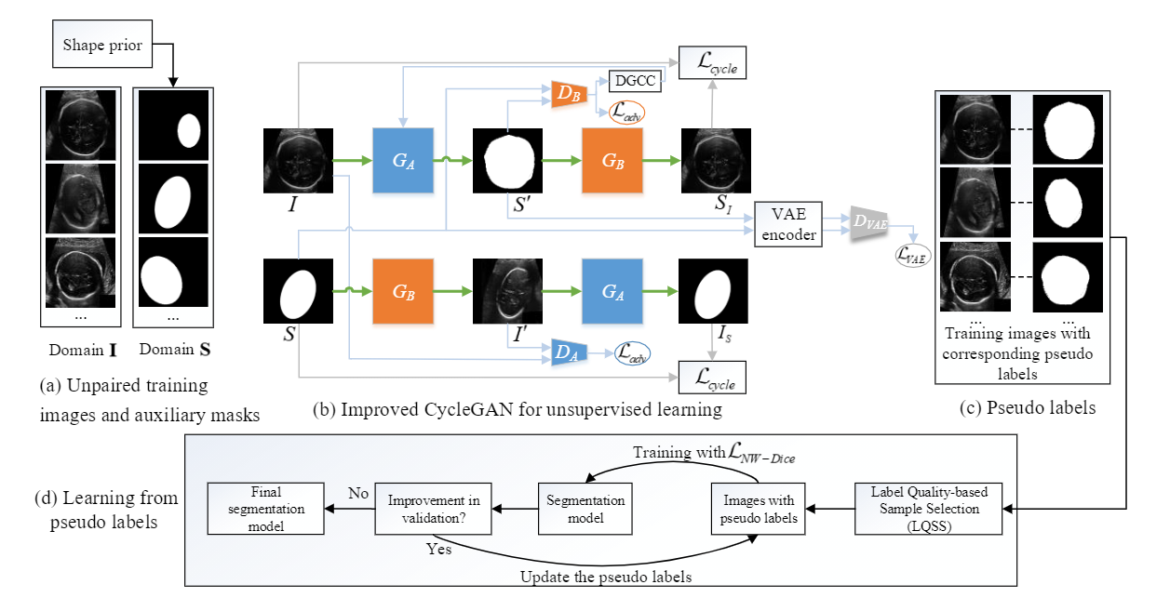
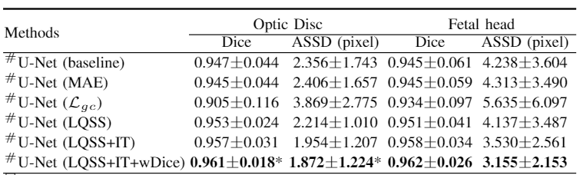
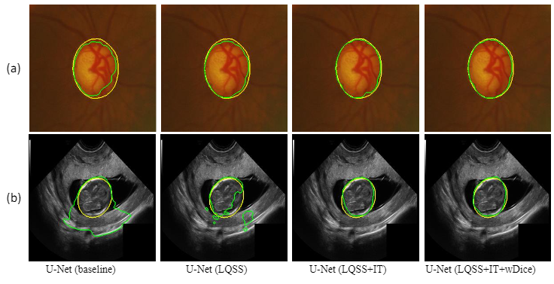
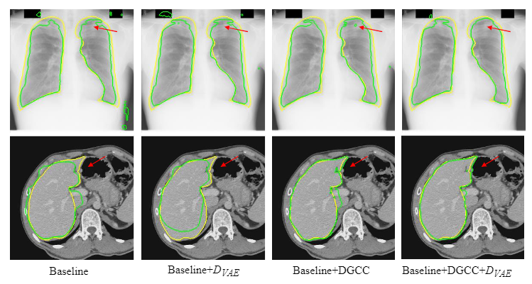
2.5.基于伪标签和对抗学习的高效标注
模型从一组容易获得且与训练图像不配对的辅助掩模中进行学习，包括一个标签生成模块和一个迭代学习模块。
基于VAE的鉴别器，鼓励对伪标签进行高层次的形状约束，并提出了一种鉴别器引导的生成器信道校准模块。
新的迭代噪声鲁棒训练方法来学习伪标签，低质量伪标签被样本选择模块拒绝，噪声加权的骰子损失来提高最终的分割模型的性能。
Annotation-Efficient Learning for Medical Image Segmentation based on Noisy Pseudo Labels and Adversarial Learning, TMI, 2020
Notes:
VAE,GAN,DICELOSS
标签生成图片看来也是可行的

Slide 17
从嘈杂标签中学习
2.6小结
方法综述
困难挑战
学习方法
健壮架构
损失函数
样本求真
正则化
小结
医学应用
问题推广
论文1
论文2
论文3
论文4
小结
医学图像由于标注难以获取相比于自然图像更关注半/监督学习，或者标签外的其他形式的先验知识的导入，对上一节中的各种学习方法没有物尽其用。
知识蒸馏，多阶段训练已经成为一种较为常见的方法，在自然图像中得到了充分挖掘，但在医学中的应用还有上升空间。
针对模拟的噪声标签，其是否符合临床需求，又是否在真实噪声标签集上验证了呢。
Notes:
提供一定解释性

Slide 18
Learning from Noisy Labels 从嘈杂标签中学习
感谢聆听

